Slide 1
分子动力学模拟
Molecular Dynamics Simulations
lishiyu20a@mails.ucas.ac.cn
8th Oct. 2022

Slide 2
目录
分子动力学模拟简介
分子动力学模拟的步骤
0. 设定模拟的物理模型，建立运动微分方程
1. 给定初始条件
2. 数值求解运动方程和趋于平衡的计算过程
3. 宏观量的计算
补充——边界条件
结果分析
有外界环境约束的情况——NVT系综
总结
分子动力学的适用范围
第一性原理计算
lishiyu20a@mails.ucas.ac.cn
8th Oct. 2022

Slide 3
分子动力学简介
分子动力学模拟：在原子、分子水平上求解经典（平衡态）多体问题的一种计算机模拟方法。
微观 宏观
微观状态的演化过程：分子动力学模拟
微观量与宏观量的关系：统计物理
统计物理和分子动力学的目的都是由微观性质定量求解宏观性质。但是直接应用统计物理学理论可以求解的系统非常少；分子动力学更偏向一种实验方法，用计算量代替数学技巧。
lishiyu20a@mails.ucas.ac.cn
分子动力学模拟
8th Oct. 2022
Notes:
这也是为什么需要分子动力学模拟

Slide 4
分子动力学的步骤
和真实的实验类似
0. 设定模拟的物理模型，建立运动微分方程
1. 给定初始条件
2. 数值求解运动方程和趋于平衡的计算过程
3. 宏观量的计算
lishiyu20a@mails.ucas.ac.cn
分子动力学模拟
8th Oct. 2022
Notes:
第0步和第2步在真实实验中是天然存在的，但是计算机不知道，所以需要人为输入这个信息

Slide 5
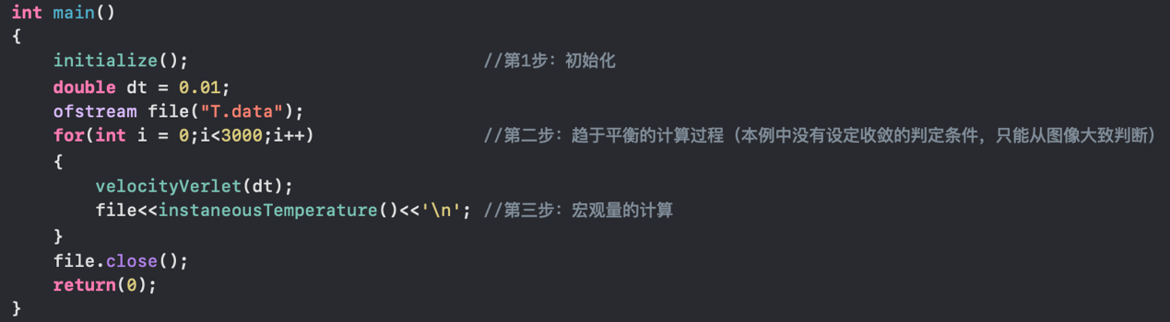
分子动力学的步骤
lishiyu20a@mails.ucas.ac.cn
分子动力学模拟
8th Oct. 2022
Notes:
第0步和第2步在真实实验中是天然存在的，但是计算机不知道，所以需要人为输入这个信息

Slide 6
分子动力学的步骤——第0步
0. 设定模拟的物理模型，建立运动微分方程
动力学：牛顿力学
势函数：经验势函数
经验势函数：
（1）不是universal的，不同的体系（bulks, surfaces, clusters, soft condensed matters, gases, liquids）有不同的经验的势函数
（2）不是unique的，对同一个体系仍有不同的经验势函数（双原子分子的两体经验势函数：Morse Potential, L-J Potential, ...
（3）获取经验势函数的方法：提出模型+参数拟合（与实验结果拟合/与第一性原理计算的结果拟合）
lishiyu20a@mails.ucas.ac.cn
分子动力学模拟
8th Oct. 2022
Notes:
第0步和第2步在真实实验中是天然存在的，但是计算机不知道，所以需要人为输入这个信息

Slide 7
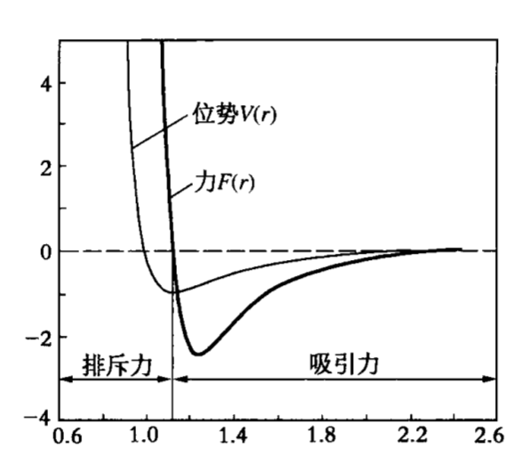
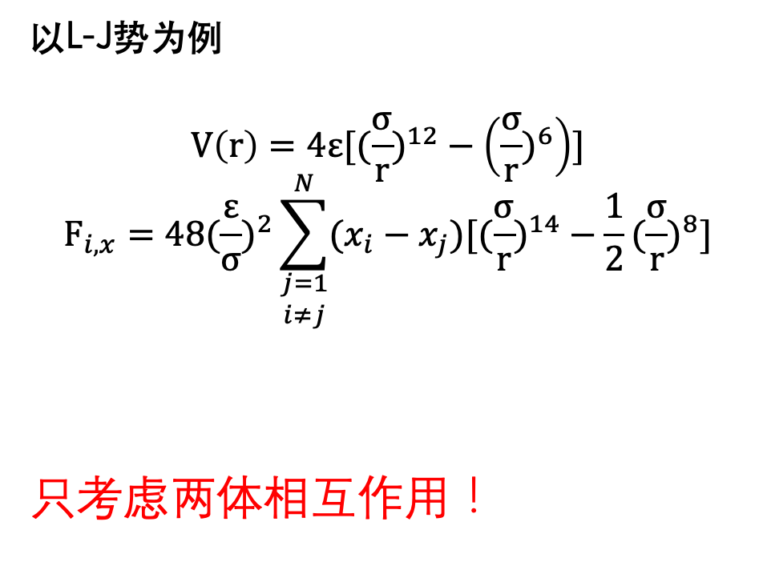
分子动力学的步骤——第0步
以L-J势为例
$$V\left(r\right)=4ε[({\frac{σ}{r})}^{12}−\left({\frac{σ}{r})}^{6}\right)]$$
$$F_{i,x}=48({\frac{ε}{σ})}^{2}\sum_{\begin{aligned}j=1 \\ i≠j\end{aligned}}^{N}{(x_{i}}−x_{j})[({\frac{σ}{r})}^{14}−\frac{1}{2}({\frac{σ}{r})}^{8}]$$
只考虑两体相互作用！
lishiyu20a@mails.ucas.ac.cn
分子动力学模拟
8th Oct. 2022
Notes:
第0步和第2步在真实实验中是天然存在的，但是计算机不知道，所以需要人为输入这个信息

Slide 8
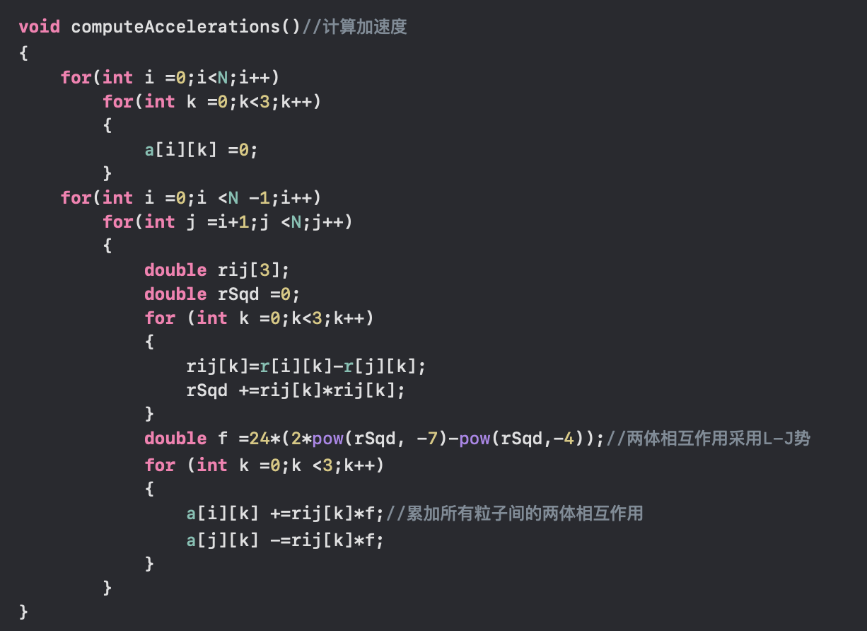
分子动力学的步骤——第0步
lishiyu20a@mails.ucas.ac.cn
分子动力学模拟
8th Oct. 2022
Notes:
第0步和第2步在真实实验中是天然存在的，但是计算机不知道，所以需要人为输入这个信息

Slide 9
分子动力学的步骤——第1步
1. 给定初始条件
（1）初始条件需要完整地给出一个微观态的全部信息（所有粒子的坐标和动量），即初始条件指定了想空间内的一点，后续的计算过程展示出想空间的轨道。
（2）对结果并不重要，因为只要模拟时间足够长，系统会“忘掉”初始条件，总是趋于平衡（非平衡统计中的molecular chaos hypothesis: 碰撞的粒子丢失其碰撞前的动量信息），分子动力学模拟的计算结果也验证了这一点。
（3）合适地选取初始条件可以缩短宏观量收敛所需要的时间
lishiyu20a@mails.ucas.ac.cn
分子动力学模拟
8th Oct. 2022
Notes:
第0步和第2步在真实实验中是天然存在的，但是计算机不知道，所以需要人为输入这个信息

Slide 10
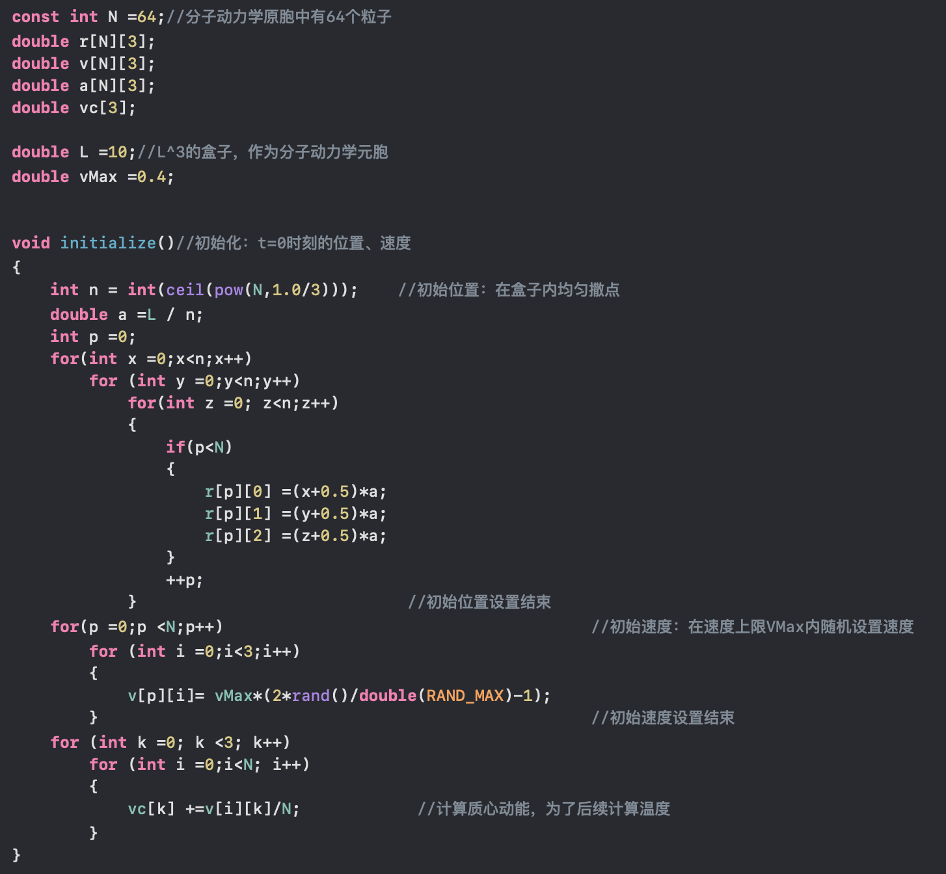
分子动力学的步骤——第1步
对于结构有要求的体系 (eg.fcc)，应先找到使得总势能极低的结构，以此设定初始位置
lishiyu20a@mails.ucas.ac.cn
分子动力学模拟
8th Oct. 2022
Notes:
第0步和第2步在真实实验中是天然存在的，但是计算机不知道，所以需要人为输入这个信息

Slide 11
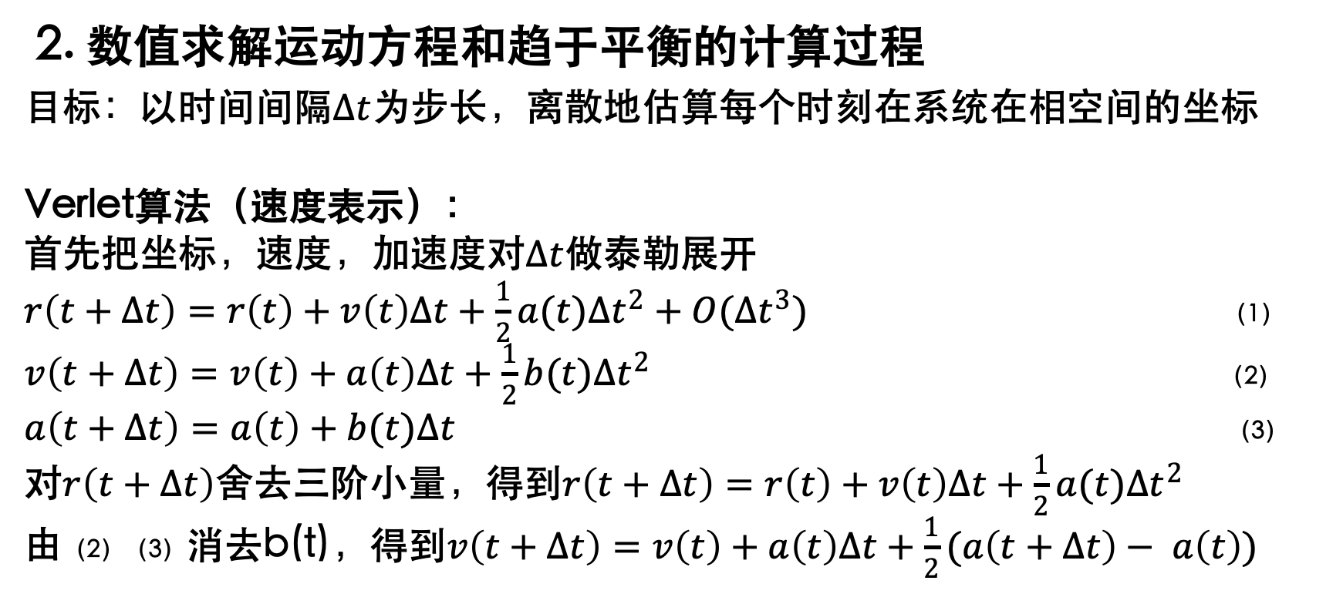
分子动力学的步骤——第2步
2. 数值求解运动方程和趋于平衡的计算过程
目标：以时间间隔$∆t$为步长，离散地估算每个时刻在系统在相空间的坐标
Verlet算法（速度表示）：
首先把坐标，速度，加速度对$∆t$做泰勒展开
$r\left(t+∆t\right)=r\left(t\right)+v\left(t\right)∆t+\frac{1}{2}{a(t)∆t}^{2}+O({∆t}^{3})$ （1）
$v\left(t+∆t\right)=v\left(t\right)+a\left(t\right)∆t+\frac{1}{2}b(t){∆t}^{2}$ （2）
$a\left(t+∆t\right)=a\left(t\right)+b(t)∆t$ （3）
对$r\left(t+∆t\right)$舍去三阶小量，得到$r\left(t+∆t\right)=r\left(t\right)+v\left(t\right)∆t+\frac{1}{2}{a(t)∆t}^{2}$
由（2）（3）消去b(t)，得到$v\left(t+∆t\right)=v\left(t\right)+a\left(t\right)∆t+\frac{1}{2}(a\left(t+∆t\right)− a\left(t\right))$
lishiyu20a@mails.ucas.ac.cn
分子动力学模拟
8th Oct. 2022
Notes:
第0步和第2步在真实实验中是天然存在的，但是计算机不知道，所以需要人为输入这个信息

Slide 12
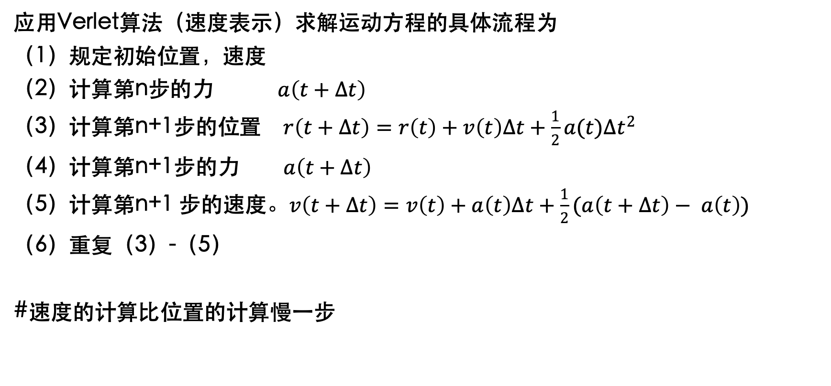
分子动力学的步骤——第2步
应用Verlet算法（速度表示）求解运动方程的具体流程为
（1）规定初始位置，速度
（2）计算第n步的力 $a\left(t+∆t\right)$
（3）计算第n+1步的位置 $r\left(t+∆t\right)=r\left(t\right)+v\left(t\right)∆t+\frac{1}{2}{a(t)∆t}^{2}$
（4）计算第n+1步的力 $a\left(t+∆t\right)$
（5）计算第n+1 步的速度。$v\left(t+∆t\right)=v\left(t\right)+a\left(t\right)∆t+\frac{1}{2}(a\left(t+∆t\right)− a\left(t\right))$
（6）重复（3）-（5）
#速度的计算比位置的计算慢一步
lishiyu20a@mails.ucas.ac.cn
分子动力学模拟
8th Oct. 2022
Notes:
第0步和第2步在真实实验中是天然存在的，但是计算机不知道，所以需要人为输入这个信息

Slide 13
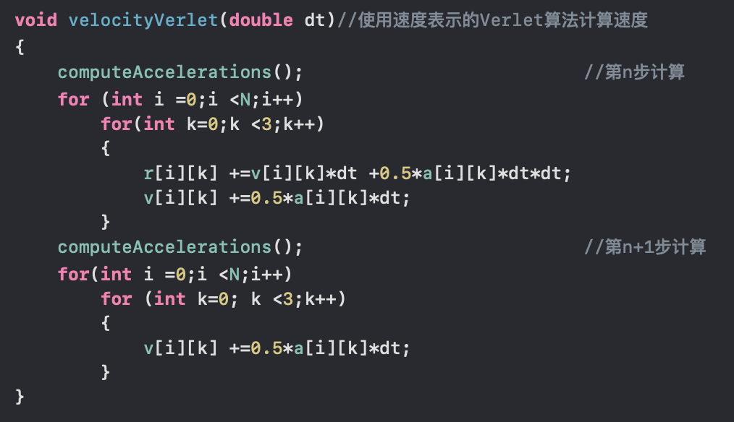
分子动力学的步骤——第2步
lishiyu20a@mails.ucas.ac.cn
分子动力学模拟
8th Oct. 2022
Notes:
第0步和第2步在真实实验中是天然存在的，但是计算机不知道，所以需要人为输入这个信息

Slide 14
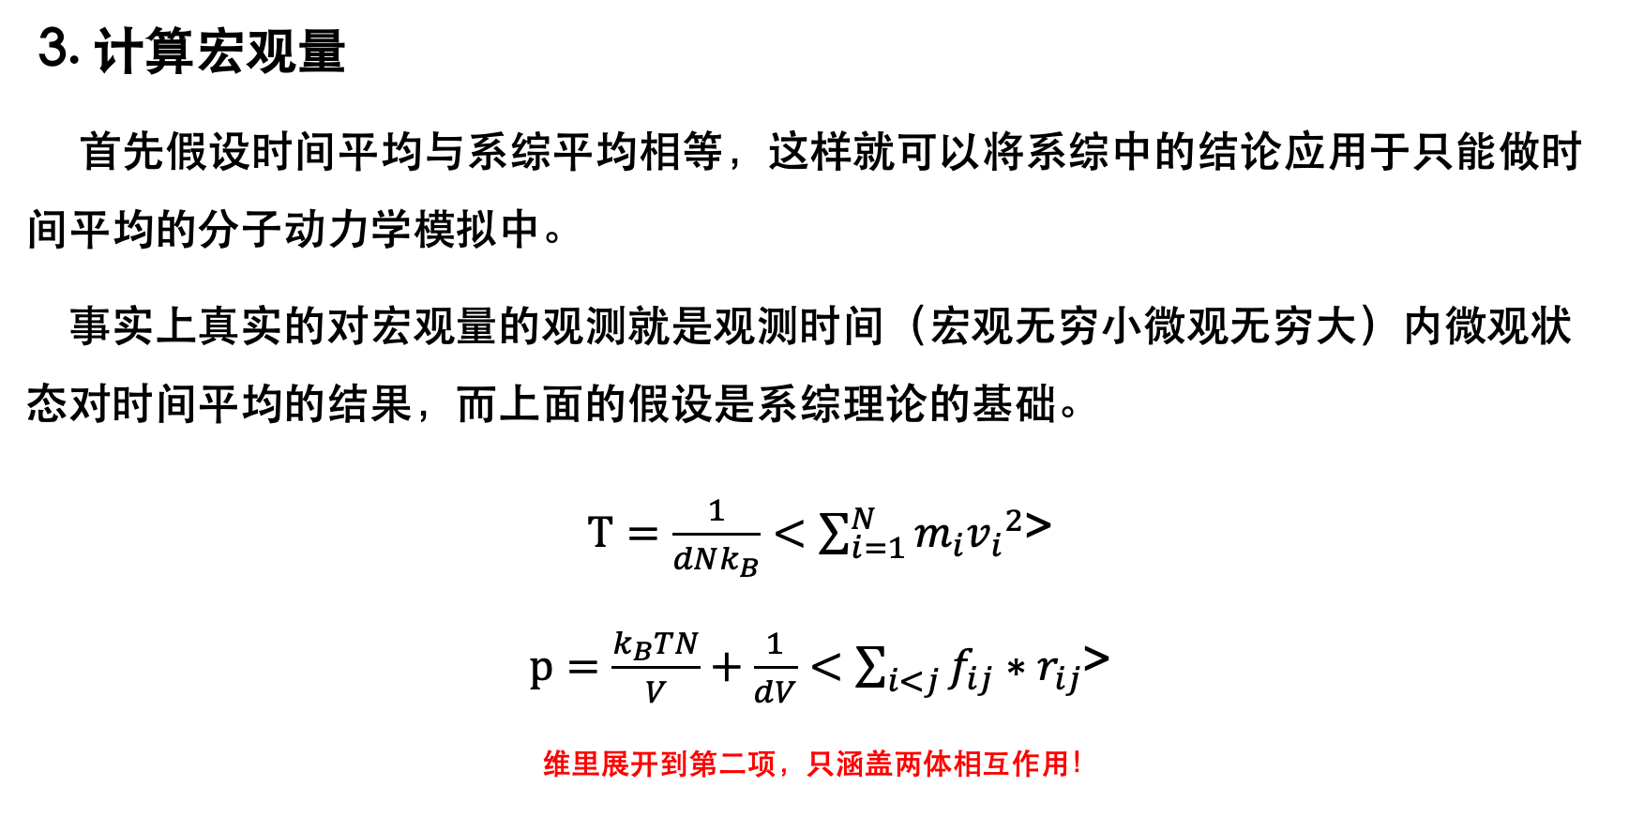
分子动力学的步骤——第3步
3. 计算宏观量
首先假设时间平均与系综平均相等，这样就可以将系综中的结论应用于只能做时间平均的分子动力学模拟中。
事实上真实的对宏观量的观测就是观测时间（宏观无穷小微观无穷大）内微观状态对时间平均的结果，而上面的假设是系综理论的基础。
$T=\frac{1}{dNk_{B}}<\sum_{i=1}^{N}{m_{i}{v_{i}}^{2}}$>
$p=\frac{k_{B}TN}{V}+\frac{1}{dV}<\sum_{i<j}{f_{ij}{∗r}_{ij}}$>
维里展开到第二项，只涵盖两体相互作用！
lishiyu20a@mails.ucas.ac.cn
分子动力学模拟
8th Oct. 2022
Notes:
第0步和第2步在真实实验中是天然存在的，但是计算机不知道，所以需要人为输入这个信息

Slide 15
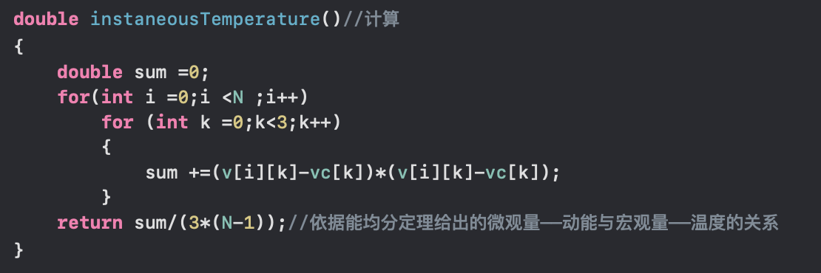
分子动力学的步骤——第3步
lishiyu20a@mails.ucas.ac.cn
分子动力学模拟
8th Oct. 2022
Notes:
第0步和第2步在真实实验中是天然存在的，但是计算机不知道，所以需要人为输入这个信息

Slide 16
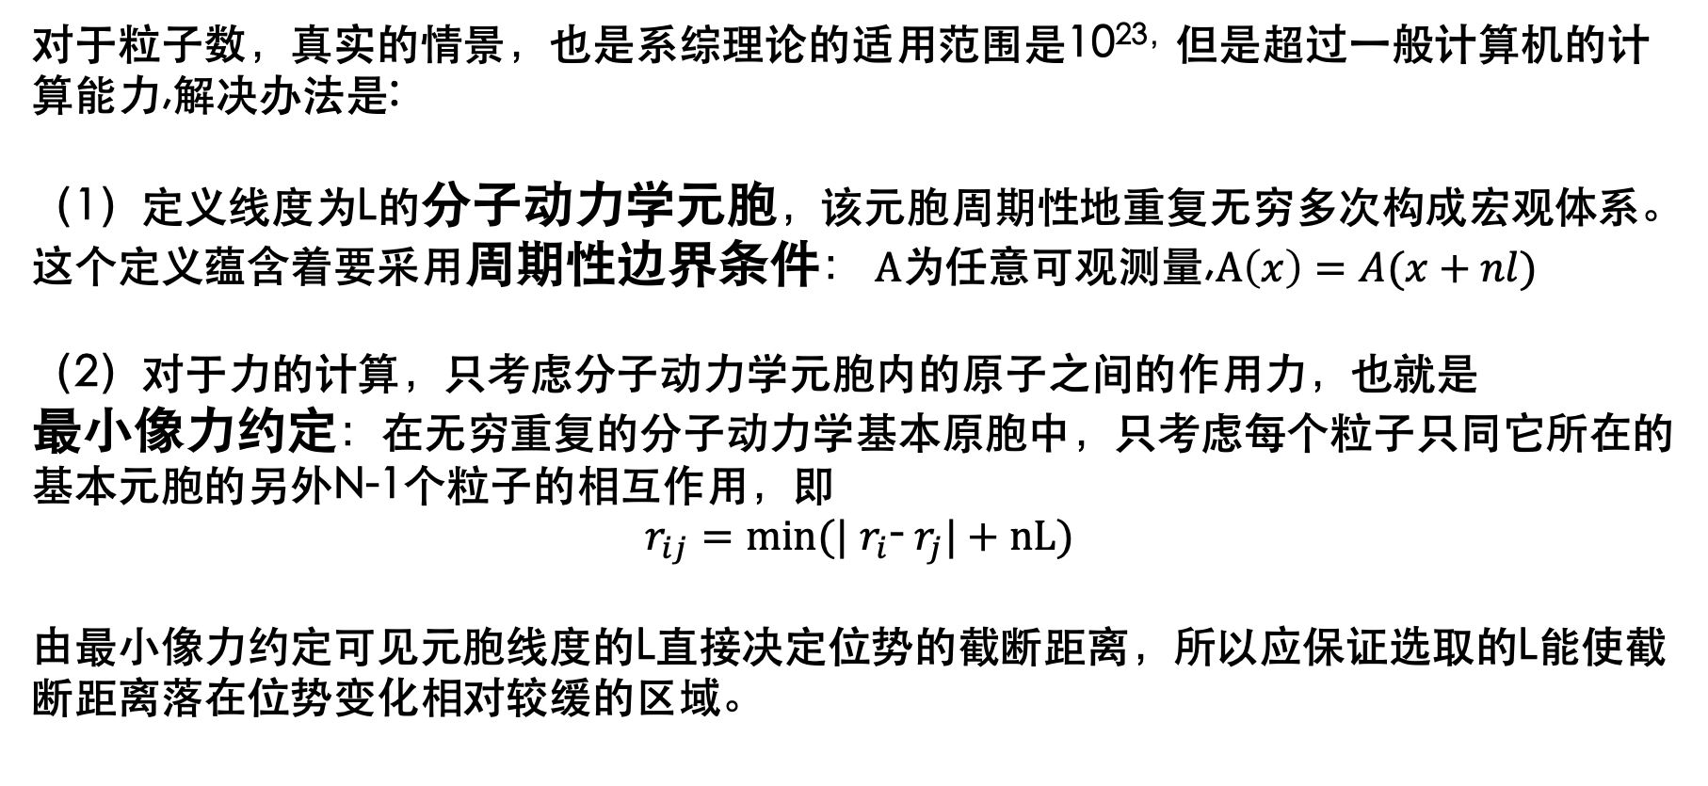
分子动力学的步骤——补充
对于粒子数，真实的情景，也是系综理论的适用范围是10^{23，}但是超过一般计算机的计算能力,解决办法是:
（1）定义线度为L的分子动力学元胞，该元胞周期性地重复无穷多次构成宏观体系。
这个定义蕴含着要采用周期性边界条件： $A$为任意可观测量,$A（x）=A(x+nl)$
（2）对于力的计算，只考虑分子动力学元胞内的原子之间的作用力，也就是
最小像力约定：在无穷重复的分子动力学基本原胞中，只考虑每个粒子只同它所在的基本元胞的另外N-1个粒子的相互作用，即
$r_{ij}=min(|$ $r_{i}$- $r_{j}|+nL)$
由最小像力约定可见元胞线度的L直接决定位势的截断距离，所以应保证选取的L能使截断距离落在位势变化相对较缓的区域。
lishiyu20a@mails.ucas.ac.cn
分子动力学模拟
8th Oct. 2022
Notes:
第0步和第2步在真实实验中是天然存在的，但是计算机不知道，所以需要人为输入这个信息

Slide 17
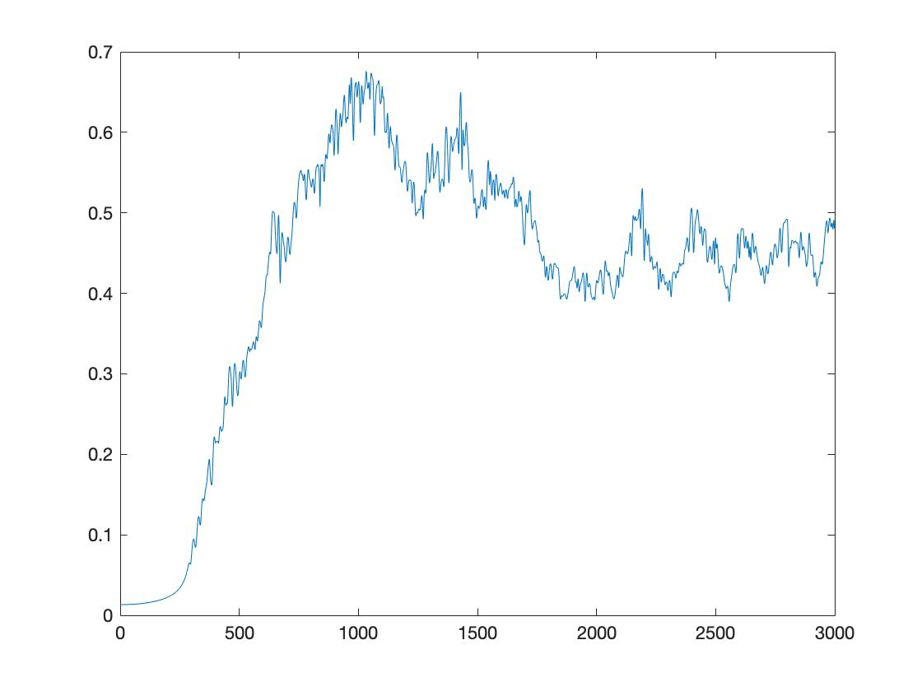
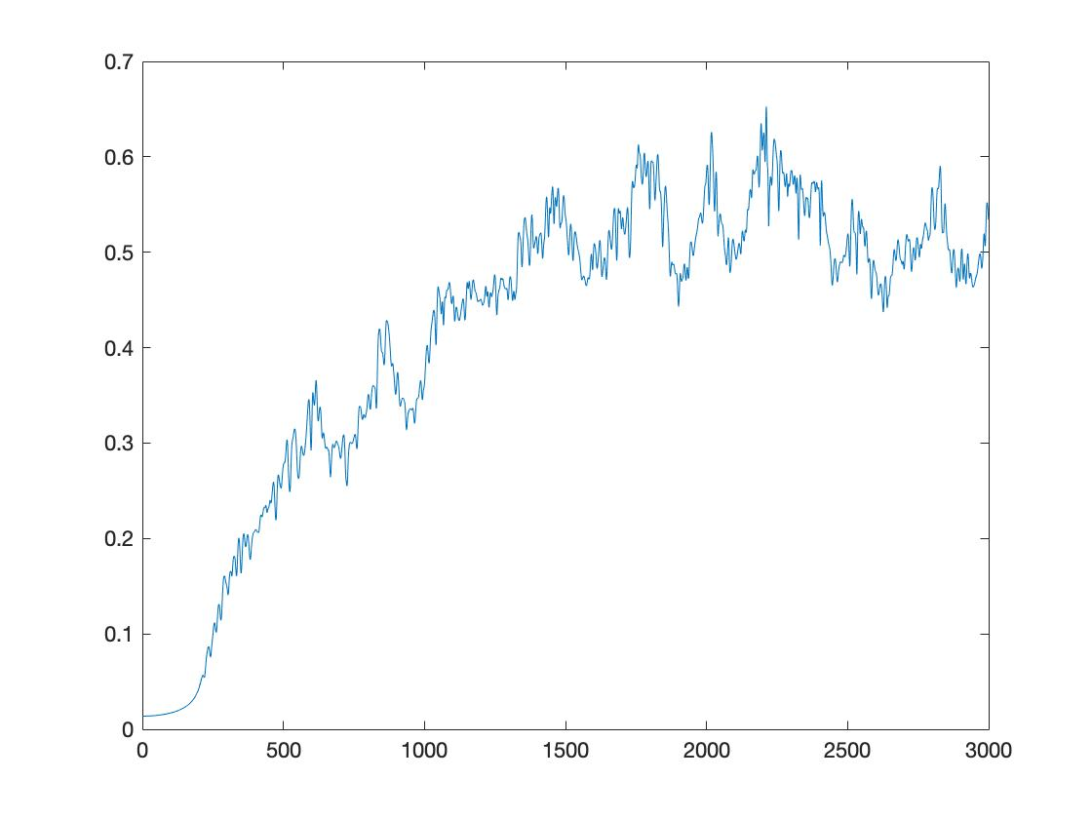
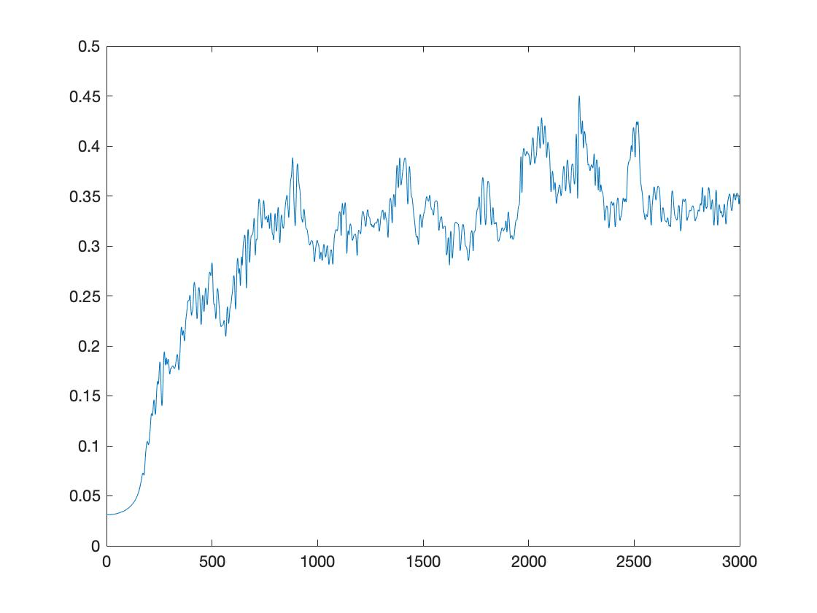
结果分析
Vmax =0.1
Vmax =0.2
Vmax =0.3
lishiyu20a@mails.ucas.ac.cn
分子动力学模拟
8th Oct. 2022
Notes:
第0步和第2步在真实实验中是天然存在的，但是计算机不知道，所以需要人为输入这个信息

Slide 18
目录
分子动力学模拟简介
分子动力学模拟的步骤
0. 设定模拟的物理模型，建立运动微分方程
1. 给定初始条件
2. 数值求解运动方程和趋于平衡的计算过程
3. 宏观量的计算
补充——边界条件
结果分析
有外界环境约束的情况——NVT系综
总结
分子动力学的适用范围
第一性原理计算
lishiyu20a@mails.ucas.ac.cn
8th Oct. 2022

Slide 19
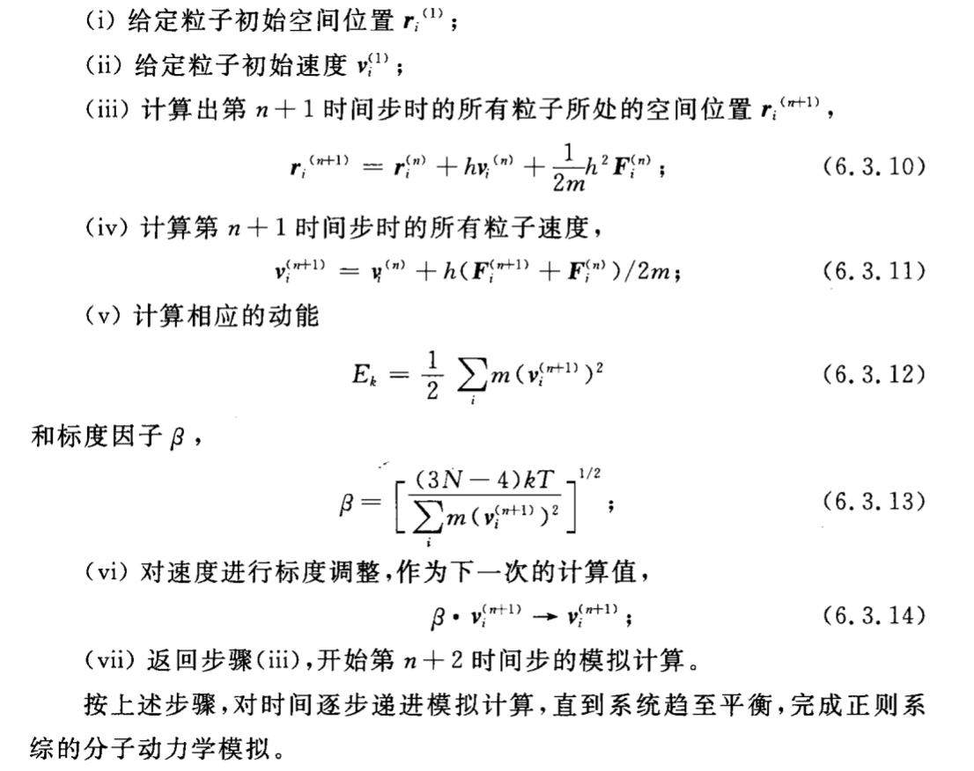
有环境约束（宏观量）的情形——以正则系综NVT为例
lishiyu20a@mails.ucas.ac.cn
分子动力学模拟
8th Oct. 2022
Notes:
第0步和第2步在真实实验中是天然存在的，但是计算机不知道，所以需要人为输入这个信息

Slide 20
总结——分子动力学模拟的五大要素
如何确定总能量（计算力，多体问题）？
采用什么环境约束（统计系综）？
如何求解牛顿运动方程（稳定、快速）？
采用什么边界条件（周期性边界条件）？
如何初始化和采集数据（相空间取样）？
lishiyu20a@mails.ucas.ac.cn
分子动力学模拟
8th Oct. 2022
Notes:
第0步和第2步在真实实验中是天然存在的，但是计算机不知道，所以需要人为输入这个信息

Slide 21
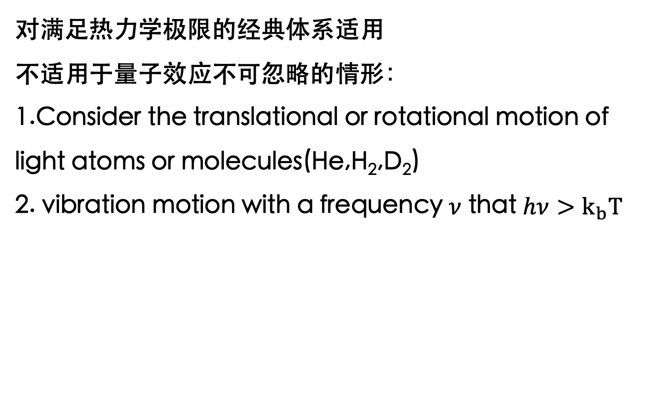
分子动力学的适用范围
对满足热力学极限的经典体系适用
不适用于量子效应不可忽略的情形：
1.Consider the translational or rotational motion of light atoms or molecules(He,H₂,D₂)
2. vibration motion with a frequency $ν$ that $hν>k_{b}T$
lishiyu20a@mails.ucas.ac.cn
分子动力学模拟
8th Oct. 2022
Notes:
第0步和第2步在真实实验中是天然存在的，但是计算机不知道，所以需要人为输入这个信息

Slide 22
参考资料
郑庆荣老师22春《计算物理》课件
《计算物理学》刘金远
《计算物理学》顾鑫昌
Understanding molecular simulation from Algorithms to Application Dann Frenkel, Berend Smit
Computer Simulation Methods in Theoretical Physics Dieter W.Heermann
lishiyu20a@mails.ucas.ac.cn
分子动力学模拟
8th Oct. 2022
Notes:
第0步和第2步在真实实验中是天然存在的，但是计算机不知道，所以需要人为输入这个信息

Slide 23
谢谢！
lishiyu20a@mails.ucas.ac.cn
分子动力学模拟
8th Oct. 2022

